Slide 1
Додавання і віднімання дробів з різними знаменниками
6 клас

Slide 2

Пригадаємо:
Правило додавання(віднімання) дробів з однаковими знаменниками

Slide 3


1.Обчисліть:
1)
2)
3)
4)

Slide 4

2.Скоротіть дроби:

Slide 5
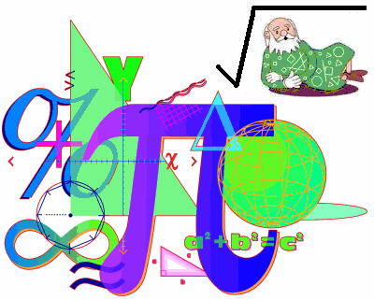
3.Знайди найменший Спільний знаменник дробів
НСК(5;3)=15
Додатковий множник до дробу :
Додатковий множник до дробу
Маємо:

Slide 6
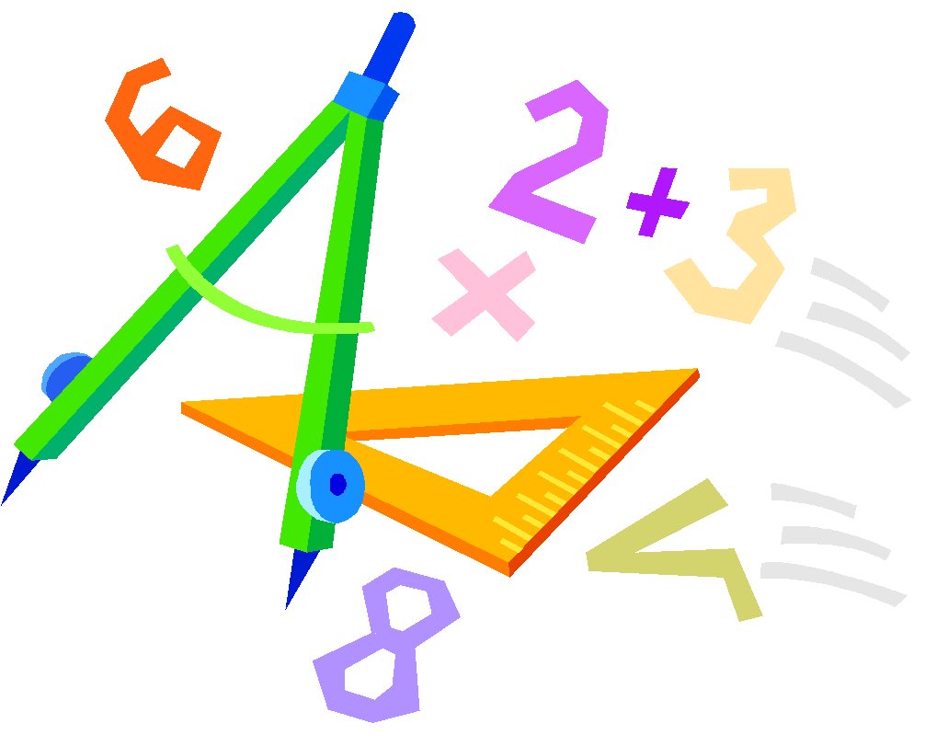
4.Як додати дроби ?
Щоб додати два дроби з різними знаменниками треба:
1)звести їх до спільного знаменника .
2)застосувати правило додавання (віднімання)дробів з однаковими знаменниками.

Slide 7

1)Знайдемо суму
НСК (5:7)=35.Додаткові множники до першого дробу 7,а до другого 5. Кожний з дробів замінимо на рівний йому дріб із знаменником 35 і додамо одержані дроби:

Slide 8
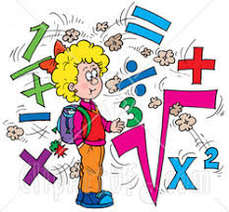
2) обчислити:
НСК(12:8)=24, тоді

Slide 9
Для дробів, як і для натуральних Чисел, використовують властивості Додавання:
переставна властивість додавання
сполучна властивість додавання

Slide 10
Приклад 1.
1)
2)
3)
Щоб додати два мішаних числа, треба окремо додати їхню цілу та добову частину
Доречі якщо в результаті додавання(віднімання)дробів отримаємо скоротний дріб, то треба виконати скорочення дробу.

Slide 11
Виконайте самостійно
1) 5)
2) 6)
3) 7)
4) 8)

Slide 12
Перевір себе
1)
2)
3)
4)
5)
6)
7)
8)

